Slide 1


УПРАВЛЕНИЕ ФЕДЕРАЛЬНОГО КАЗНАЧЕЙСТВА
ПО КРАСНОЯРСКОМУ КРАЮ
Актуальные вопросы при ведении казначейского учета операций с использованием сервиса быстрых платежей в условиях централизации операционных функций УФК на уровне Платежных центров. Практический опыт.
Никитина Любовь Николаевна
Заместитель руководителя
УФК по Красноярскому краю
г.Красноярск, 03.07.2026

Slide 2
Нормативные документы, используемые при казначейском учете поступлений с использованием системы быстрых платежей
УПРАВЛЕНИЕ ФЕДЕРАЛЬНОГО
КАЗНАЧЕЙСТВА
ПО КРАСНОЯРСКОМУ КРАЮ
Приказ Министерства финансов Российской Федерации от 30 августа 2024 г. № 121н «Об утверждении федерального стандарта бухгалтерского учета государственных финансов «Единый план счетов бухгалтерского учета государственных финансов» (с соответствующими изменениями и дополнениями);
Инструкция о порядке составления и представления годовой, квартальной и месячной отчетности об исполнении бюджетов бюджетной системы Российской Федерации, утвержденной приказом Министерства финансов Российской Федерации от 23 декабря 2010 г. № 191н (с соответствующими изменениями и дополнениями);
Приказ Министерства финансов Российской Федерации от 30 июня 2020 г. № 126н «Об утверждении федерального стандарта бухгалтерского учета государственных финансов "Отчетность по операциям системы казначейских платежей»;
Приказ Федерального казначейства от 14 декабря 2023 г. № 453 «Об утверждении Особенностей формирования и сроков представления отчетности территориальными органами Федерального казначейства» (далее – Приказ №453);
Письмо Федерального казначейства от 30.03.2022 №07-04-05/02-7452 «Об особенностях отражения в казначейском учете операций с использованием системы быстрых платежей»;
Письмо Федерального казначейства от 22.08.2023 №07-04-05/02-23585 «О периодичности формирования Ведомости учета внутренних расчетов между органами, осуществляющими кассовое обслуживание исполнения бюджета»;
План счетов казначейского учета в переходный период согласно письмам Федерального казначейства от 17.12.2025 №07-04-05/-37657, от 16.01.2026 №07-04-05/02-405.

Slide 3
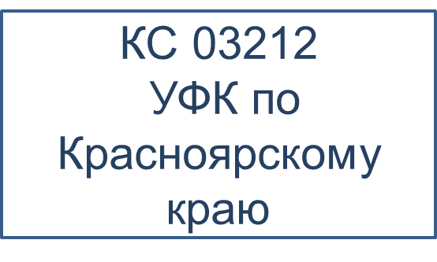



Учет поступлений по СБП :
УПРАВЛЕНИЕ ФЕДЕРАЛЬНОГО КАЗНАЧЕЙСТВА
ПО КРАСНОЯРСКОМУ КРАЮ
Поступления
по КС 03212
(в ЭБ с 15.11.2021)
Поступления по КС 03100
(в ЭБ с 14.04.2025)

Slide 4
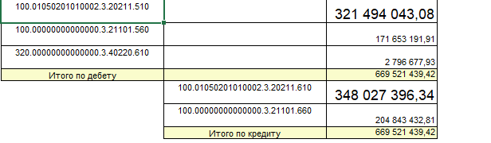
Сверка оборотов и остатков по счету казначейского учета 320211 в регистрах учета с выпиской из КС 03212
УПРАВЛЕНИЕ ФЕДЕРАЛЬНОГО КАЗНАЧЕЙСТВА
ПО КРАСНОЯРСКОМУ КРАЮ
Журнал операций по ВД 3 ФБ
Главная книга по ВД 3 ФБ
Выписка по КС 03212

Slide 5

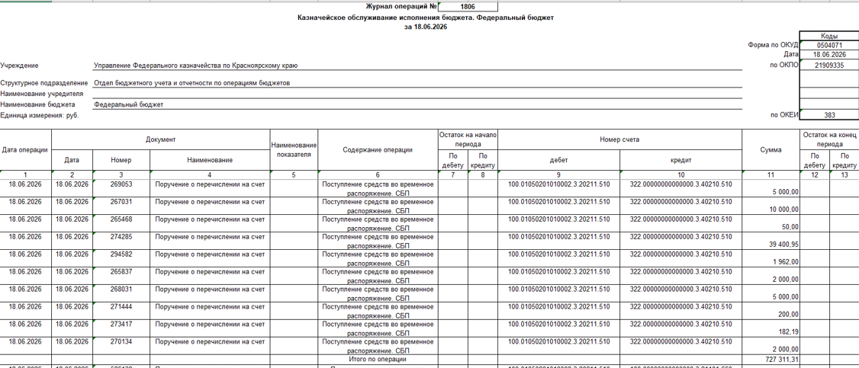
Сверка оборота по поступлениям СБП по КС 03212 с первичными документами ПУР

Slide 6
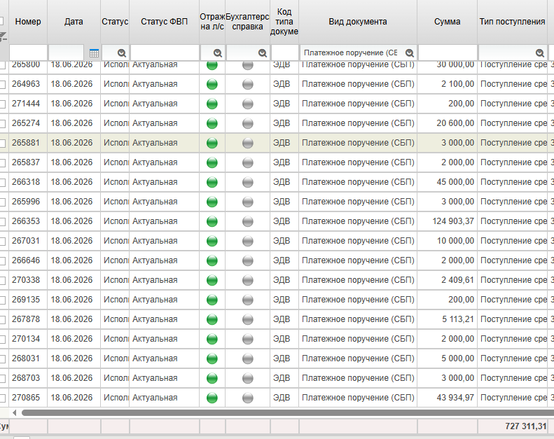
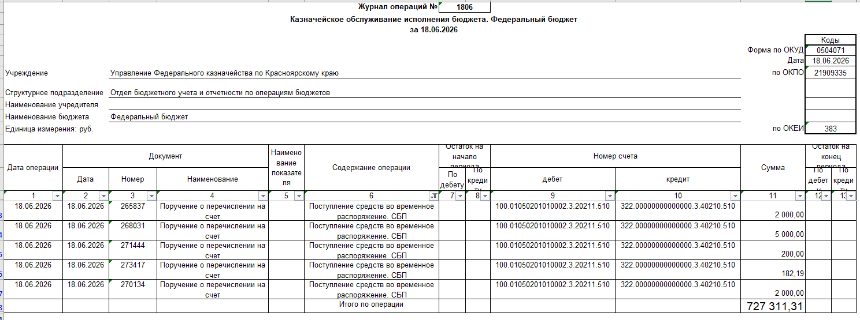
Сверка оборота по поступлениям СБП по КС 03212 с первичными документами ПУР

Slide 7
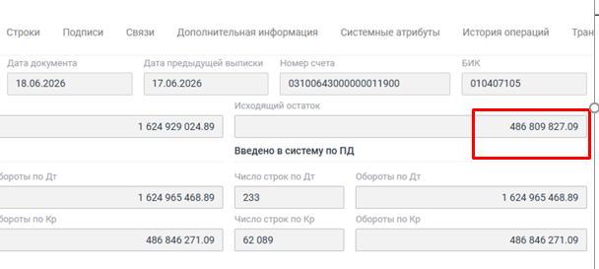
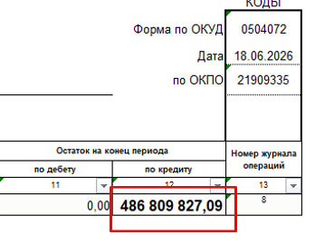
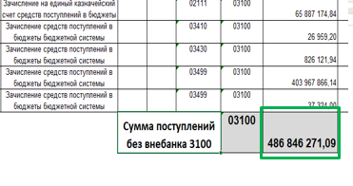
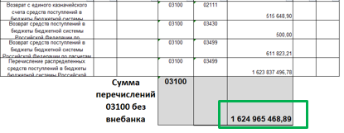
Сверка оборотов и остатков по счету казначейского учета 03100 в регистрах учета по НПС с выпиской из КС 03100
Выписка по КС 03100
Главная книга по НПС счет учета 03100
Журнал по прочим операциям по НПС счет учета 03100

Slide 8
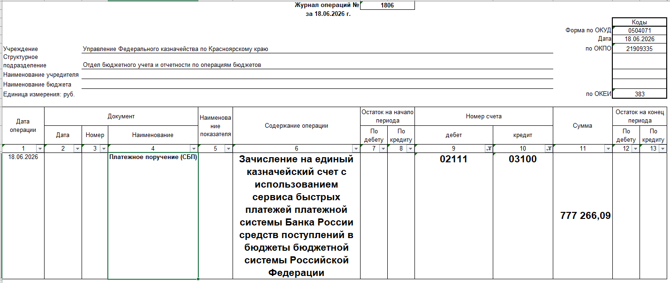
Учет операций по НПС по поступлениям, полученным по СБП по счету 03100

Slide 9
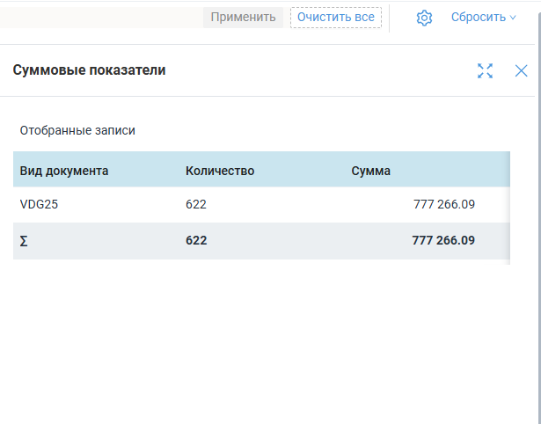
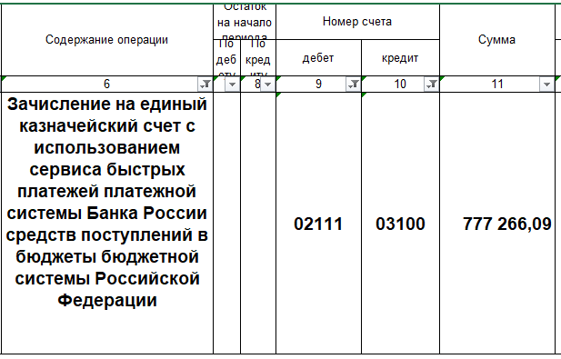
Сравнение данных СБП выписки КС 03100 с учетными данными
УПРАВЛЕНИЕ ФЕДЕРАЛЬНОГО КАЗНАЧЕЙСТВА
ПО КРАСНОЯРСКОМУ КРАЮ
Документы по СБП из ПУД по КС 03100
Журнал по НПС

Slide 10
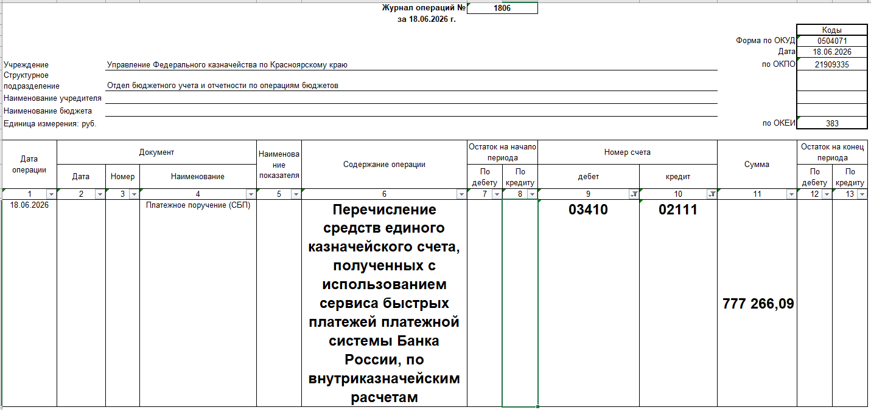
Учет операций перечисления сумм, полученных по СБП
УПРАВЛЕНИЕ ФЕДЕРАЛЬНОГО КАЗНАЧЕЙСТВА
ПО КРАСНОЯРСКОМУ КРАЮ

Slide 11
Отражение операций по СБП в «Информации о записях учета ПУИО ЭБ по операциям СКП»
УПРАВЛЕНИЕ ФЕДЕРАЛЬНОГО КАЗНАЧЕЙСТВА
ПО КРАСНОЯРСКОМУ КРАЮ
Письмо Федерального казначейства от 30.03.2022 №07-04-05/02-7452:
Дебет 0 32404 610 - Кредит 0 20211 610
«Внутренние расчеты по ЕКС» «Средства на счетах бюджета в рублях в органе Федерального казначейства»
«Перечисление средств с единого казначейского счета по внутренним расчетам (для нижестоящего участника расчетов). СБП»

Slide 12
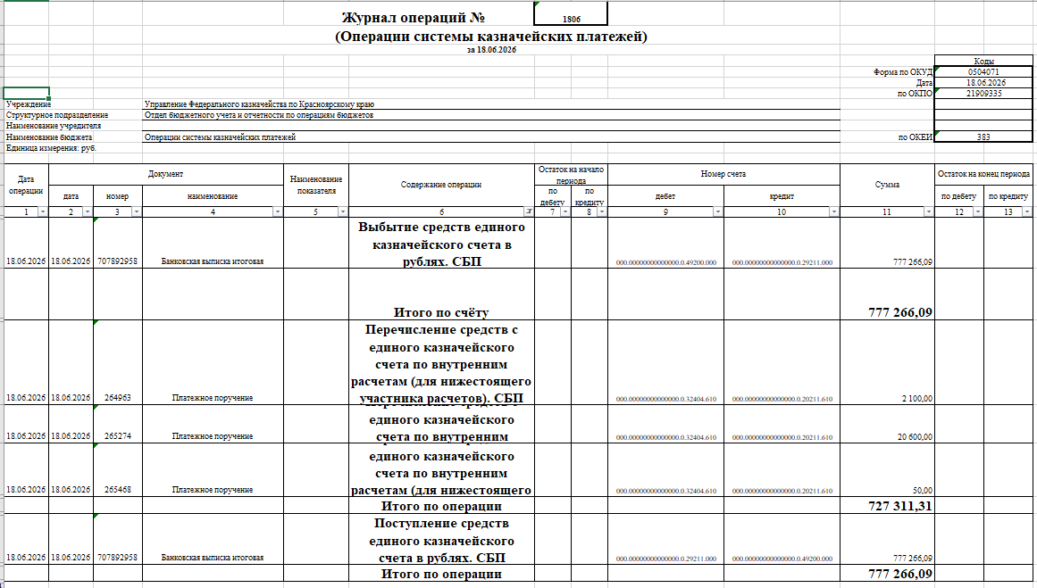
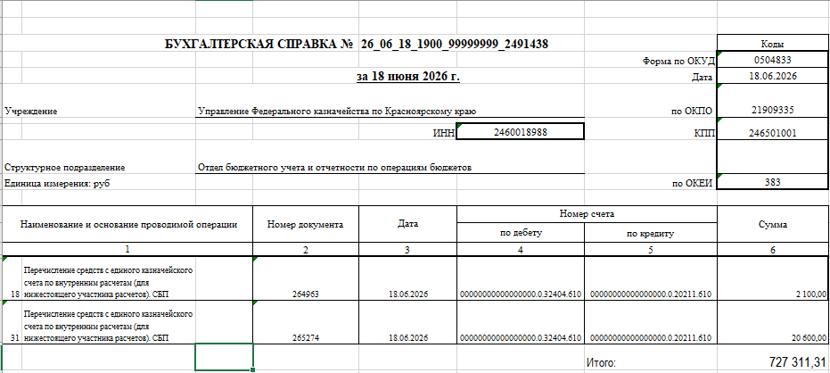
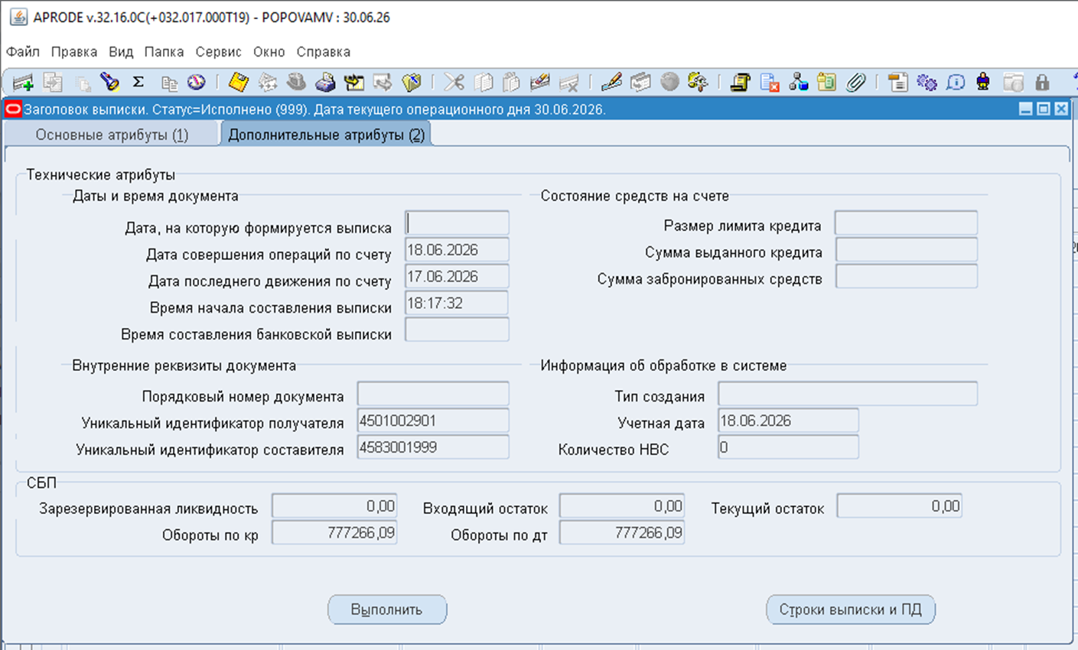
Сверка отражения операций по СБП в Журнале операций по СКП
УПРАВЛЕНИЕ ФЕДЕРАЛЬНОГО КАЗНАЧЕЙСТВА
ПО КРАСНОЯРСКОМУ КРАЮ

Slide 13
Аналитический учет перечисления средств СБП
УПРАВЛЕНИЕ ФЕДЕРАЛЬНОГО КАЗНАЧЕЙСТВА
ПО КРАСНОЯРСКОМУ КРАЮ
«Ведомость учета внутренних расчетов между органами, осуществляющими кассовое обслуживание исполнения бюджета (ф.0504061)» - Вид средств - переданные, счет 0 32404 610 (СПС) по контрагенту 9500 (МОУ ФК) - в ППО «АСФК»;
«Ведомость учета внутренних расчетов между органами, осуществляющими кассовое обслуживание исполнения бюджета по НПС» (ф.0504061) - Вид средств - переданные, счету 03410 610 (НПС) по коду ТОФК-контрагента 9500 (МОУ ФК)- в ПУИО «ЭБ».

Slide 14
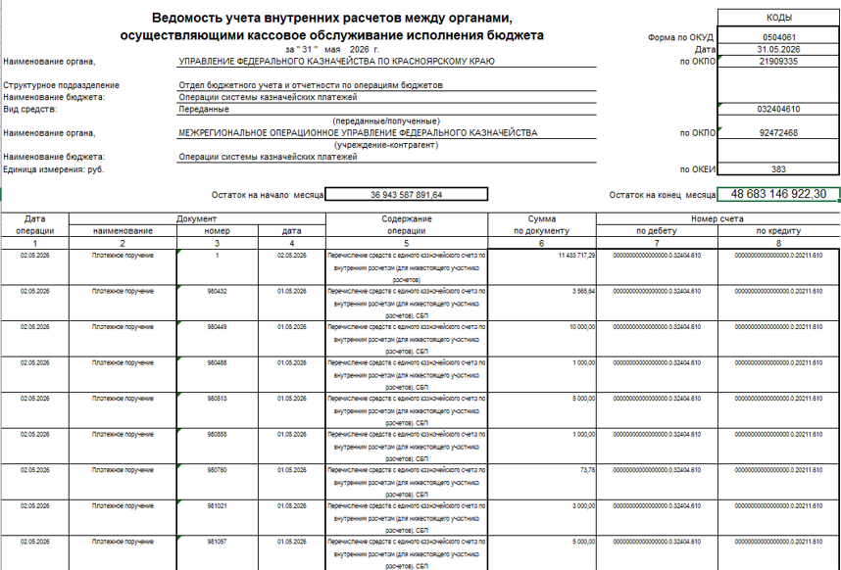
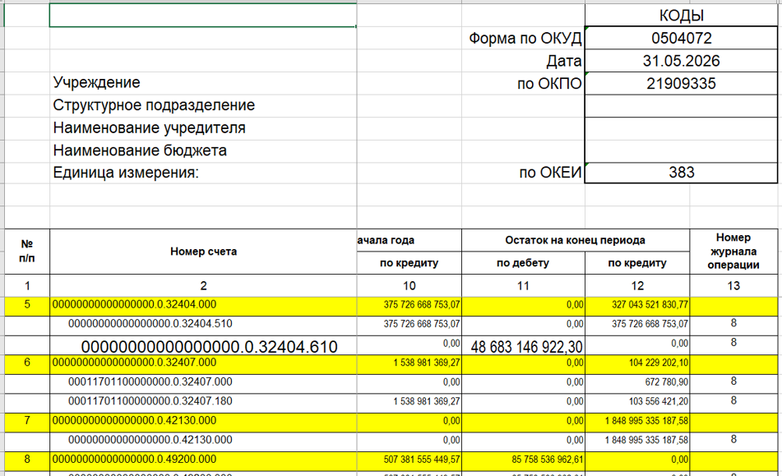
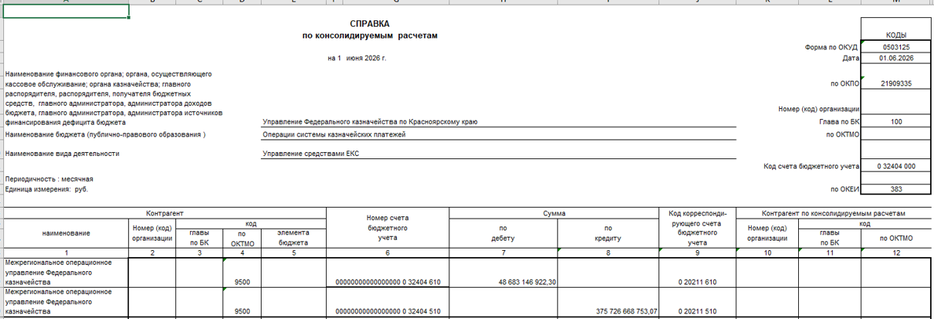
Сверка с данными Справки ф.0503125 по счету 32404 по СКП
УПРАВЛЕНИЕ ФЕДЕРАЛЬНОГО КАЗНАЧЕЙСТВА
ПО КРАСНОЯРСКОМУ КРАЮ

Slide 15
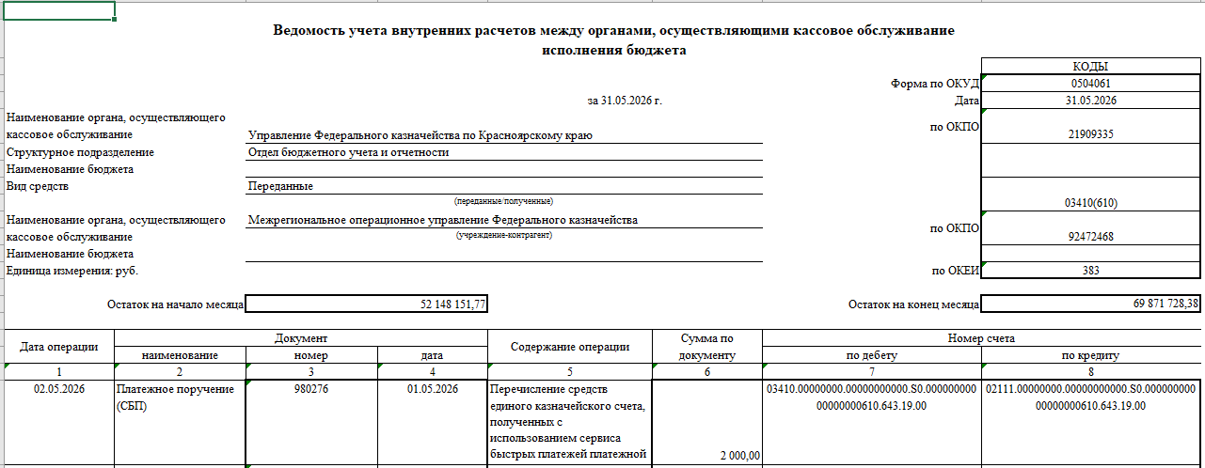
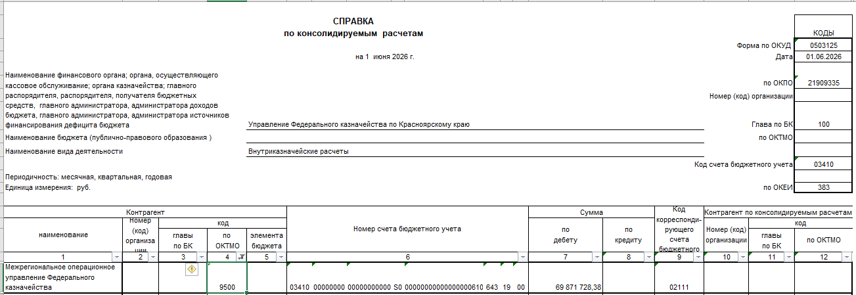
Сверка с данными Справки ф.0503125 по счету 03410 по НПС
УПРАВЛЕНИЕ ФЕДЕРАЛЬНОГО КАЗНАЧЕЙСТВА
ПО КРАСНОЯРСКОМУ КРАЮ

Slide 16
Актуальные проблемы
УПРАВЛЕНИЕ ФЕДЕРАЛЬНОГО КАЗНАЧЕЙСТВА
ПО КРАСНОЯРСКОМУ КРАЮ
Несвоевременная обработка выписки по счету 40102810245370000011
Кредитовые документы в функциональные подсистемы загружены не в полном объеме, требуется повторная загрузка
Количество документов в реестре операций СБП (ED743) не соответствует количеству операций СБП, решается в рамках обращений
Следствие:
1) продление рабочего дня;
2) несвоевременное закрытие операционного дня ТОФК;
3) нарушение регламентного времени представления оперативной отчетности;
4) нарушение срока представления выписок по лицевым счетам клиентам.
Предложение : рассмотреть возможность решения таких проблем в часовом поясе, соответствующем региону.

Slide 17
Спасибо за внимание!
УПРАВЛЕНИЕ ФЕДЕРАЛЬНОГО КАЗНАЧЕЙСТВА
ПО КРАСНОЯРСКОМУ КРАЮ

